Slide 1
Competencia Kaggle Airbnb
Trabajo practico numero 2 Análisis predictivo
Alumno: Justo Soleno

Slide 2
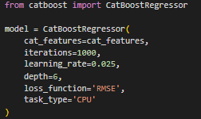
Modelo Predictivo
R2
Privado: 0.71576
Publico: 0.71648

Slide 3
Introducción
Hay 2 archivos csv uno es “train” y el otro es”validation”
Se busca predecir el “review_scores_rating” de los listings del df de validación
Se imputan las predicciones obtenidas a Kaggle donde se obtiene el R2 en base al 30% de los datos
Train: Tiene 4928 observaciones y 68 columnas
Validation: Tiene 1233 observaciones y 67 columnas

Slide 4
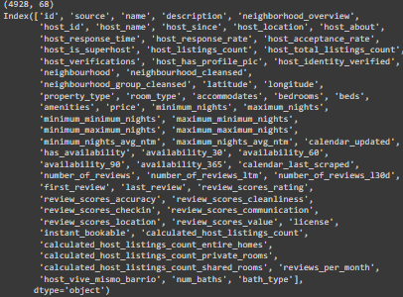

EDA 101

Slide 5
EDA - Modificación de columnas
Cambiamos de tipo de dato las siguientes columnas:
A boolean: host_is_superhost, host_has_profile_pic, host_identity_verified, has_availability, instant_bookable
A category: host_response_time, host_location, host_verifications, neighbourhood, neighbourhood_cleansed, property_type, room_type
A date: host_since, calendar_updated
A float: price

Slide 6
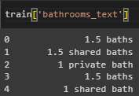
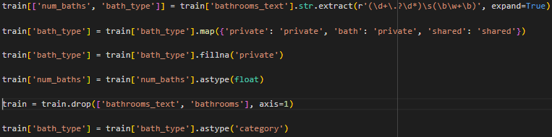
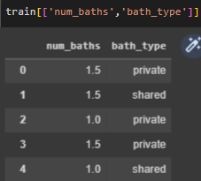
EDA - Modificación de columnas
Separe la columna bathroom text en bath type (category) y en num baths (float)

Slide 7
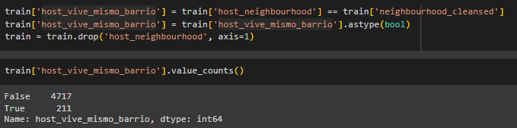
EDA - Modificación de columnas
Creo una columna booleana que me indica si el barrio del host es el mismo que el de la propiedad alquilada para ver cómo influye esto a la reseña

Slide 8
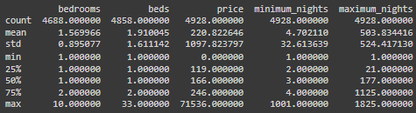
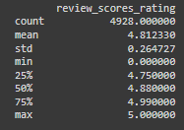
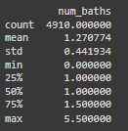
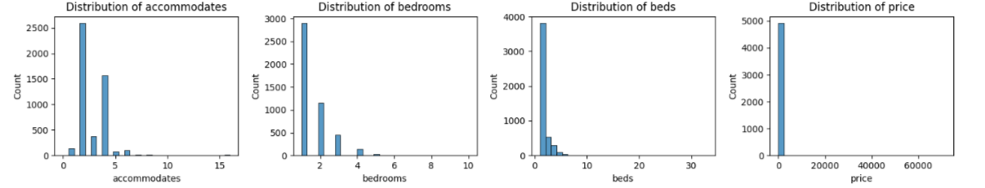
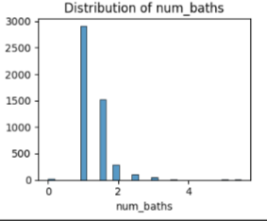
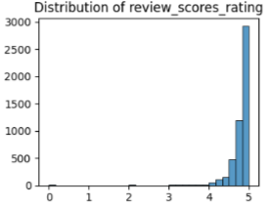
EDA - Numerical features

Slide 9
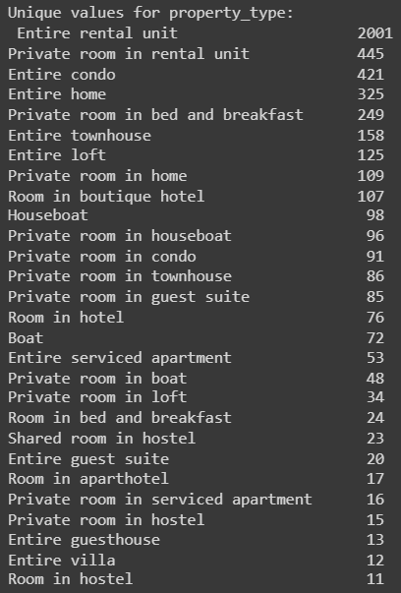
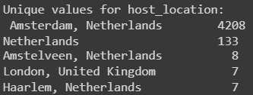
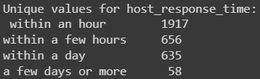
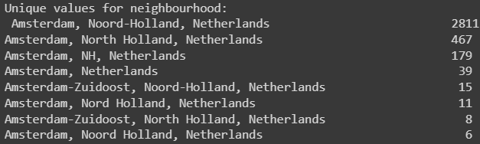

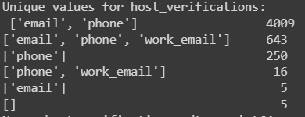
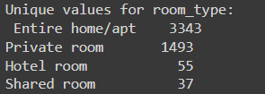
EDA - Categorical features

Slide 10
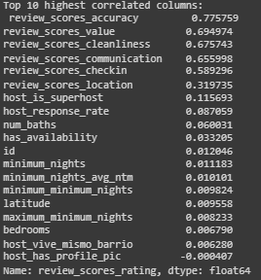
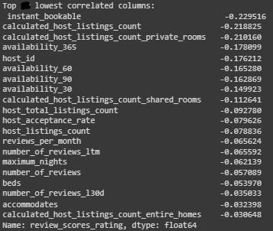
EDA - Correlaciones

Slide 11
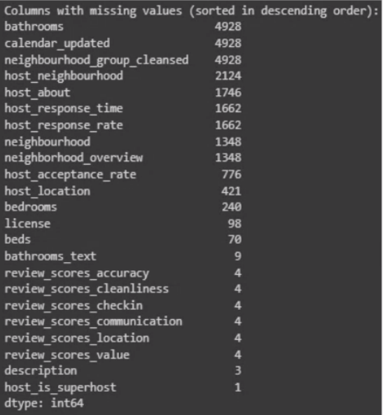
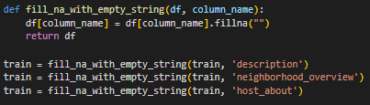
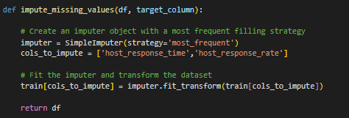
EDA - NA’S

Slide 12
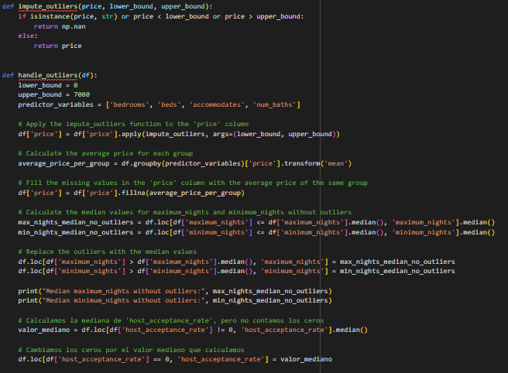

EDA - OUTLIERS
Precio: Los imputamos con la media de la categoría según cuartos, camas, acomodaciones y num de baños
Max y min nights: Con la mediana excluyendo los outliers
Host acceptance rate: Cuando era 0 le imputamos el valor con la mediana

Slide 13


EDA- Feature engineering
Exploración y transformación de la columna amenities.
Limpieza, transformación en listas, conteo, creación de columnas binarias y normalización de los datos, todo para entender mejor los amenities.
También calculamos la correlación con las calificaciones de los alojamientos y nos deshicimos de las columnas con baja correlación.

Slide 14
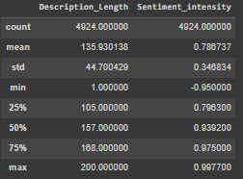
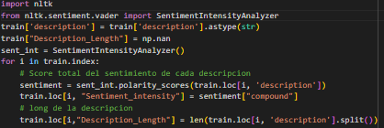
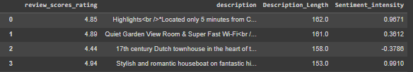
EDA- Feature engineering
Exploración y transformación de la columna descriptiva.
Calculamos la longitud de la descripción y la intensidad de sentimiento en la misma en una escala del -1 al 1. S

Slide 15
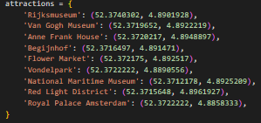
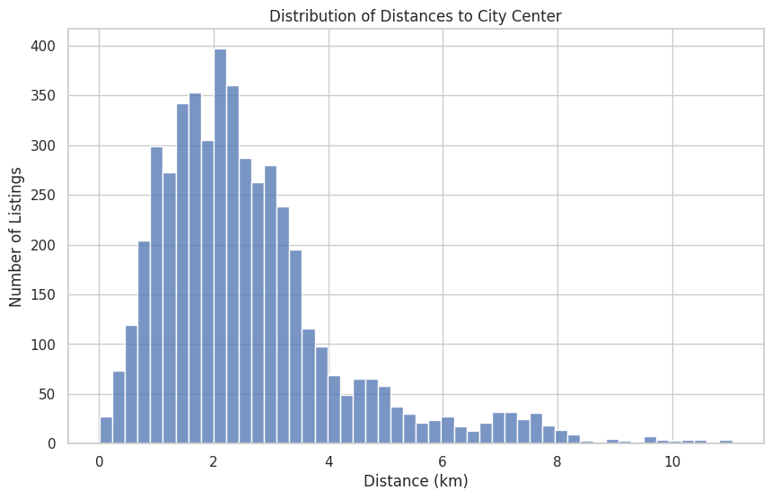
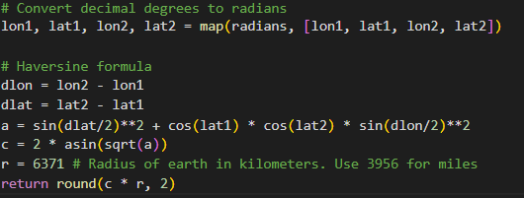
EDA- Feature engineering
Se verificó que todas las propiedades pertenecen a Amsterdam.
Se obtuvieron Puntos de interés en amsterdam y sus coordenadas
Se calculó la distancia de cada obs a estos puntos de interés con la fórmula de Haversine

Slide 16
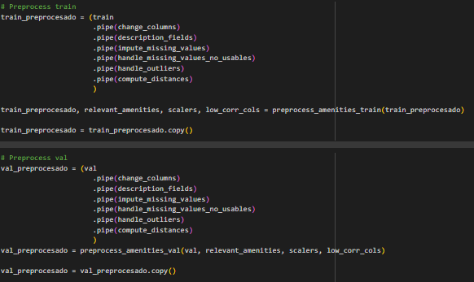
PIPIELINE

Slide 17
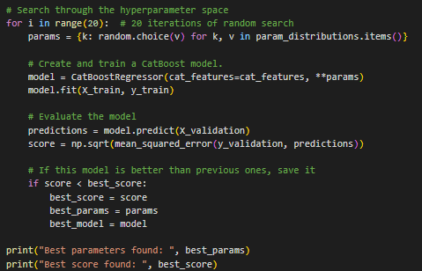
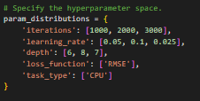
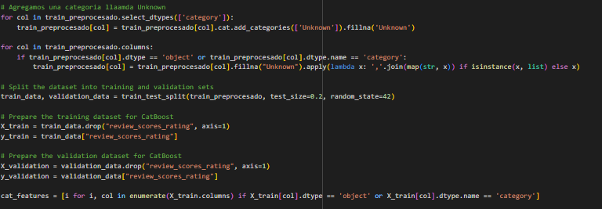
Modelo
Catboost Regressor con random search:

Slide 18
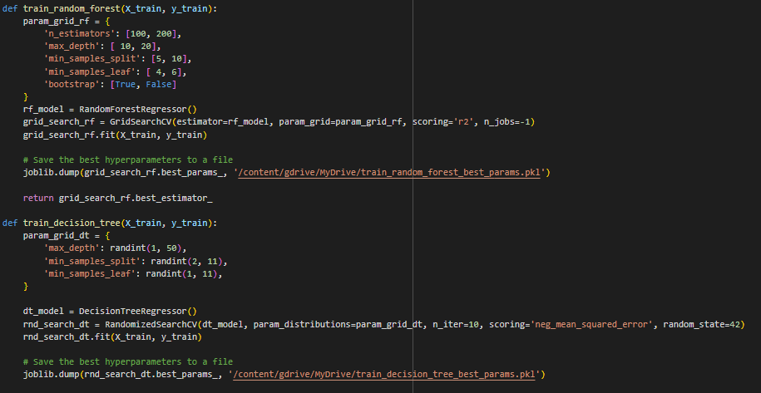

Modelo

